Slide 1
Літографія
Автор: Кодола Валентина Іванівна
Шендерівський НВК
К-Шевченківський р-н
Черкаська обл.

Slide 2
Літографія (від грец. λίθος — камінь та грец. γράφω — писати) — техніка гравюри, коли фарба під тиском переноситься з плоскої друкарської форми на папір. При застосуванні літографії на кам'яній або металевій пластині створюється малюнок літографським олівцем або літографською тушшю. Жирні місця ( малюнок на камені )не змочується фарбою і стає білим тлом.

Slide 3
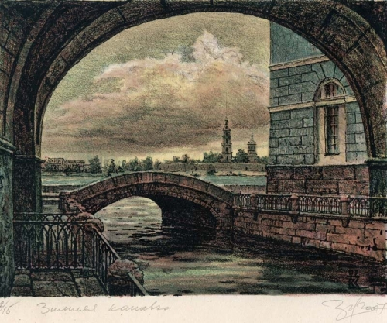

Slide 4
Літографію винайшов у 1796 році баварець Алоїс Зенефельдер. Він же відкрив першу літографську майстерню у Мюнхені. Більш дешева техніка літографії ( у порівнянні з офортом ) давала також перевагу в створенні більшого накладу. Це сприяло її широкому застосуванню в друкарнях. Зенефельдер також видав перший підручник для літографів.
Літографія використовується для друку текстів або зображень на папері або іншому матеріалі. В наш час здебільшого використовується офсетна літографія.

Slide 6
Необхідні прилади і матеріали
Літографський верстат
Літографський камінь ( зазвичай вапняк, зараз переважно використовують металеві платівки )
Літографський олівець або літографська туш

Slide 7
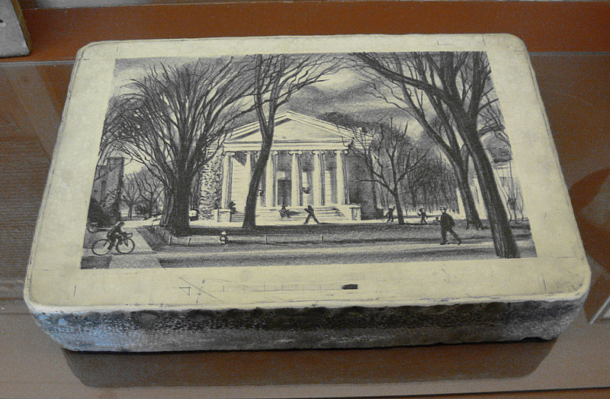
Літографський камінь з малюнком, Прінстонський університет, збірка університетської бібліотеки

Slide 8
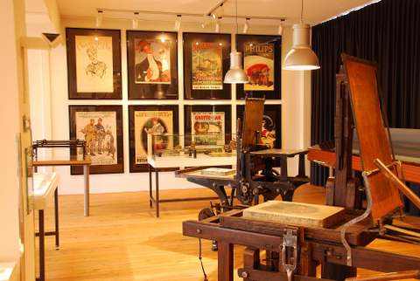
Зала з літографськими верстатами та готовими кольоровими літографіями, Валькенсвард, Нідерданди

Slide 9
Літографія на службі у мистецтва
Класичну техніку літографії використовувало багато митців 19-20 ст.:
Франсіско Гойя, літографія «Браво, торо !»
Франсіско Гойя
Ежен Делакруа,
Теодор Жеріко,
Адольф фон Менцель,
Оноре Дом'є,
Едуар Мане,
Тулуз-Лотрек,
П'єр-Огюст Ренуар
Стейнлен,
Альбер Марке,
Анрі Матісс
Рєпін Ілля Юхимович
Сєров Валентин Олександрович
Сальвадор Далі
Верейський Георгій Семенович
Належне віддав літографській техніці й Моріц Корнеліус Ешер (або Есхер), знакова фігура для мистецтва гравюри 20 століття. В Україні літографію успішно практикували Микола Мурашко, Василь Касіян, Михайло Жук. Серед сучасних митців слід відмітити Надію Лопухову, Володимира Чаришнікова, Адама Крвавича.

Slide 10
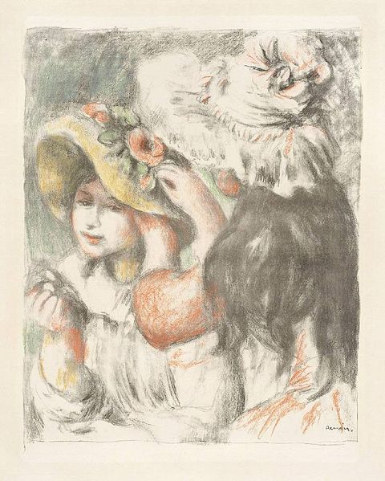
П'єр-Огюст Ренуар, літографія 1898 р.

Slide 11
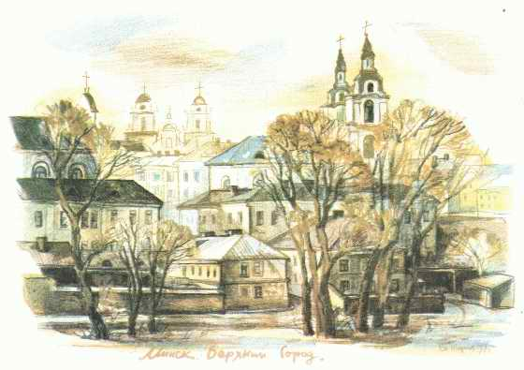

Slide 12
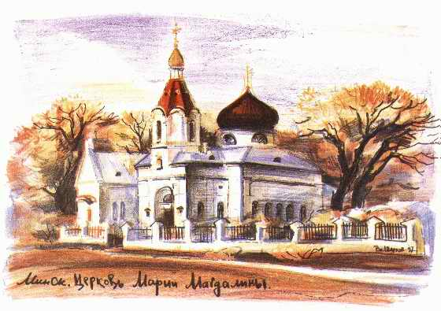

Slide 13
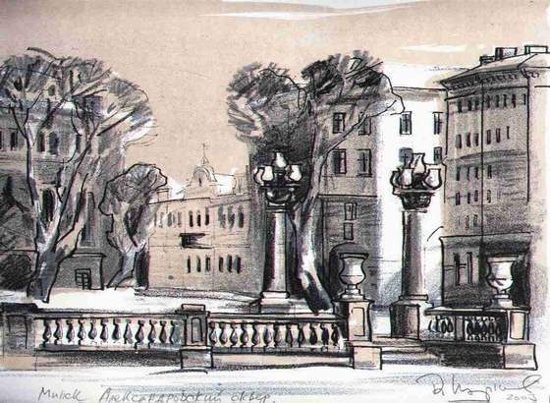

Slide 14
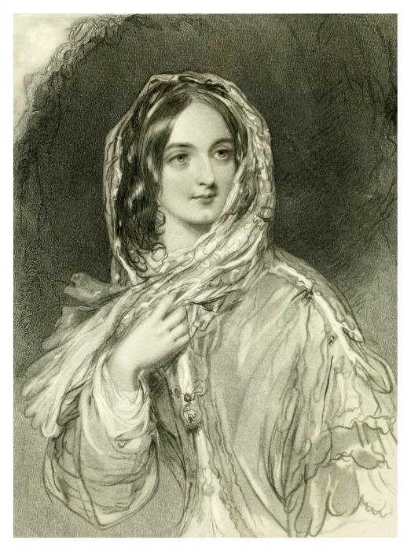

Slide 15
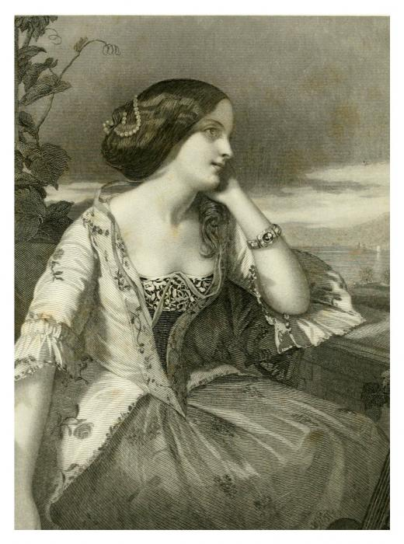

Slide 16
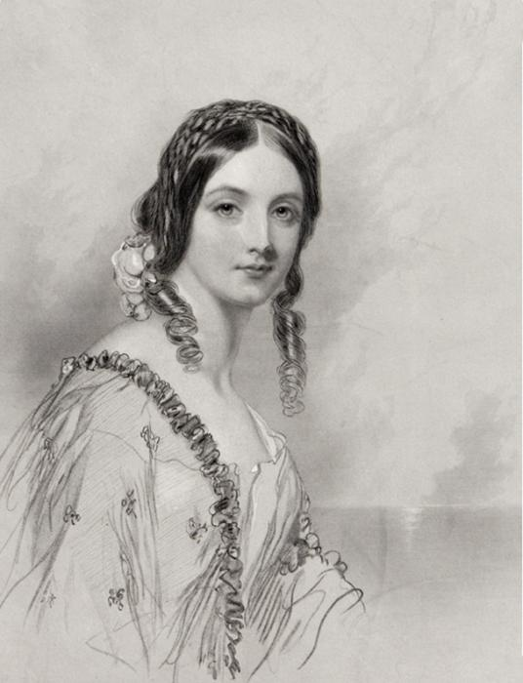

Slide 17
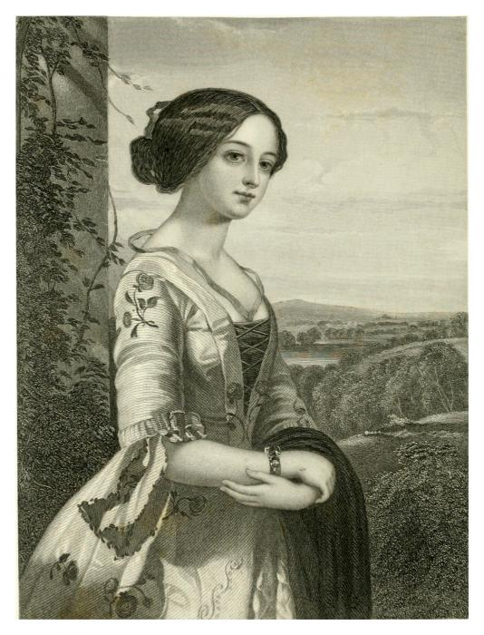

Slide 18
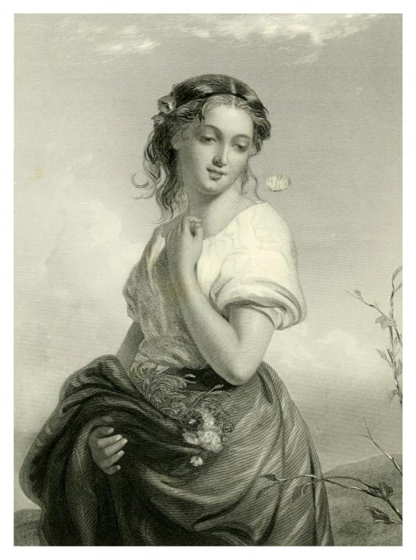

Slide 19
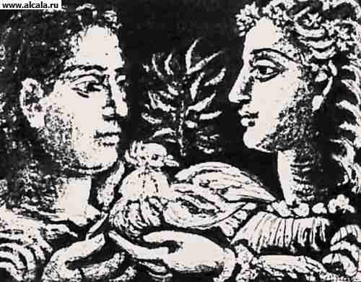

Slide 20
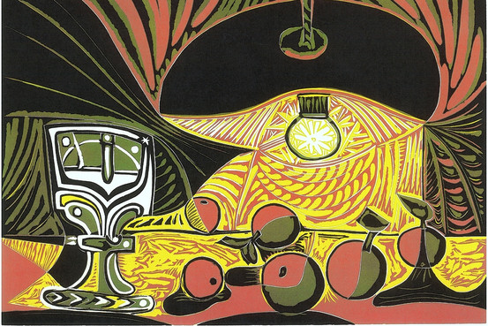

Slide 21
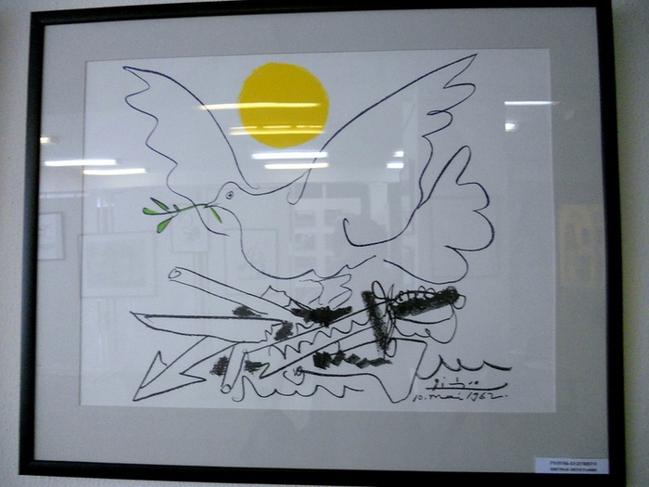

Slide 22
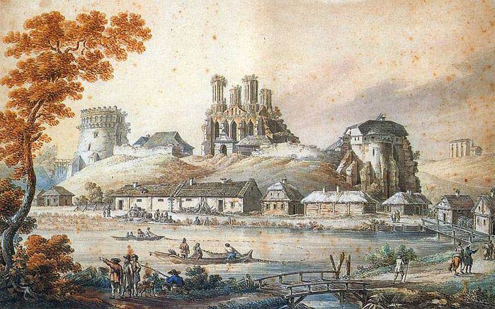

Slide 23
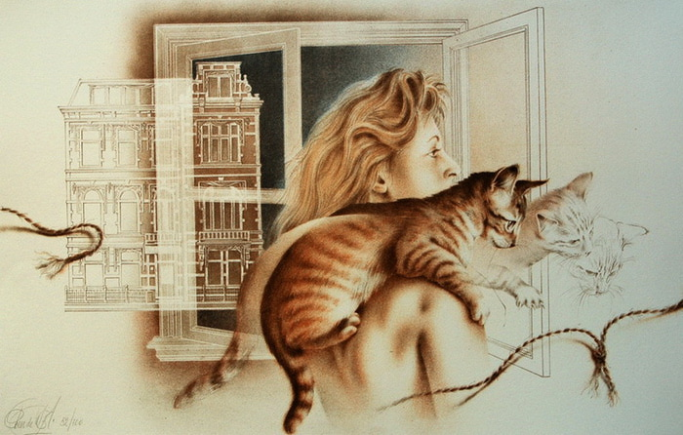

Slide 24
Якщо у Вас виникне бажання подякувати автору презентації і адміністратору сайту, зробіть перехід по будь-якій рекламі
Адміністратор

